Slide 1
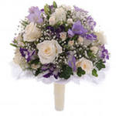
Презентация сочинений по теме « Моя мама лучшая на свете»
РАБОТУ ВЫПОЛНИЛА УЧИТЕЛЬ РУССКОГО ЯЗЫКА И ЛИТЕРАТУРЫ МАУ СОШ №5
ИОНЦЕВА ТАТЬЯНА НИКОЛАЕВНА
КУРГАНИНСК 2012 год

Slide 2
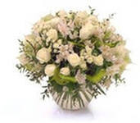
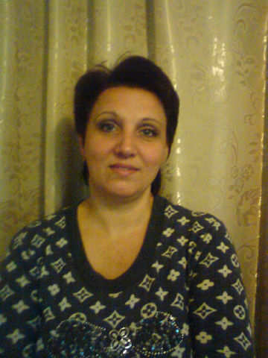
Трепалина Татьяна Анатольевна
Мою маму зовут Татьяна Анатольевна. Она самая добрая, ласковая и заботливая . Моя мама хорошая хозяйка. Она очень вкусно готовит.
Моя мама любит меня такой, какая я есть, со всеми моими недостатками. .
Я люблю свою маму и знаю, что она меня тоже любит. Я никогда не перестану любить свою маму.
Я знаю что мама никогда не бросит меня в беде, она всегда мне поможет и никогда не откажет в помощи! Каждая мама, если понадобится, не задумываясь, отдаст жизнь за свое дитя. На душе у меня спокойно потому что я знаю ,что у меня есть мама - это человек,который меня любит и всегда поддержит!

Slide 3
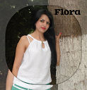
Татарян Флора Саркисовна
КАЖДОМУ ИЗВЕСТНО ,ЧТО НА ЗЕМЛЕ НЕТ БЛИЖЕ И РОДНЕЕ ЧЕЛОВЕКА ,ЧЕМ МАМА . С САМЫХ ПЕРВЫХ МИНУТ НАШЕЙ ЖИЗНИ МЫ ОКРУЖЕНЫ ТЕПЛОМ И ЗАБОТОЙ . СТАНОВЯСЬ СТАРШЕ, МЫ ДОВЕРЯЕМ НАШИ ТАЙНЫ И СТРАХИ , ДЕЛИМСЯ С НЕЙ ВПЕЧАТЛЕНИЯМИ ОБ ОКРУЖАЮЩЕМ НАС МИРЕ, ПОТОМУ ЧТО МЫ ЗНАЕМ, ЧТО ОНА ВСЕГДА ПОДДЕРЖИТ И ДАСТ ХОРОШИЙ СОВЕТ . КАКАЯ ОНа МОЯ МАМА? МОЖНО НАЙТИ МИЛЛИОНОВ СЛОВ, САМЫХ НЕЖНЫХ И ЛАСКОВЫХ ,КРАСИВЫХ И ДОСТОЙНЫХ, НО ВРЯД ЛИ ОНИ СМОГУТ ОТРАЗИТЬ СВОЮ ПОЛНОТУ МОИХ ЧУСТВ К НЕЙ, НО ВСЁ- ТАКИ Я ЗНАЮ ,ЧТО ОНА ЕДИНСТВЕННАЯ И НЕПОВТОРИМАЯ , ЛЮБИМАЯ НА ЗЕМЛЕ!

Slide 4
Крджонян Рада
Мою маму зовут Рада. У неё выразительная внешность:длинные каштановые волосы, распущенные по плечам Большие карие глаза почти всегда смеются. Мама вообще часто улыбается и смеётся, и поэтому с ней легко общаться. Люди ценят это, поэтому у мамы много друзей и знакомых. На работе маму уважают, в трудных случаях обращаются за советом ,даже бывает, что звонят в выходные. Это неудивительно. Мама вообще старается всё делать на совесть. Я люблю смотреть на неё, когда она готовит. Еда, которую мама подаёт на стол, всегда не только вкусная и полезная, но и обязательно красивая.
С моей мамой никогда не соскучишься! Она всегда приветливо встречает моих друзей.! Моя мама - самая лучшая, самая добрая, самая весёлая и красивая на свете!

Slide 5
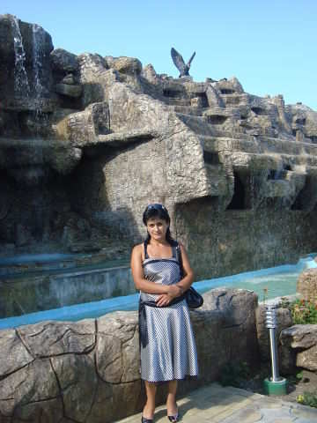
Сафарян Светлана Юрьевна
Мама- великое слово! Это первое слово маленького ребёнка. Мама может заменить любого человека. Она любит своих детей и старается сделать всё, чтобы они были счастливы. Дети должны с любовью и уважением относиться к маме: заботиться о ней , помогать ей во всем, слушать её, не обижать не грубить маме.
Я стараюсь всегда помочь своей маме, забочусь о ней. Для меня мама самый дорогой и близкий человек! Я очень её люблю!!!!!

Slide 6
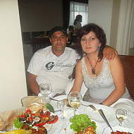
Котоян Саран Пушкановна
…Мама, ты стала для меня другом ,который понимает и уважает мои интересы. Ты всегда рядом ,ты прислушива-ешься к тому, что подсказывает тебе материнское сердце и даешь верный совет.
Мамочка,спасибо тебе за то, что ты есть ,и что твое сердце всегда готово любить и прощать!

Slide 7
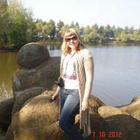
Черепанова Наталья Николаевна
С мамой связано очень много. Это и радость, и ласка, понимание, сочувствие. Мама всё может понять, объяснить. Она приласкает, когда тебе плохо, немного огорчится, если ты сделал что-то не так, но и подскажет.
Самый дорогой человек – мама. Она, как солнце светит в доме.
Хочется, чтобы мама никогда не огорчалась. Но так не бывает. Мама переживает за всё: за оценки, за здоровье детей.
Нужно стараться учиться, чтобы мама чаще улыбалась, ведь её улыбка радует всех нас!

